Slide 1
মাল্টিমিডিয়া
০১
শ্রেণিতে
০২
স্বাগতম
স্বাগতম
০৩

Slide 2
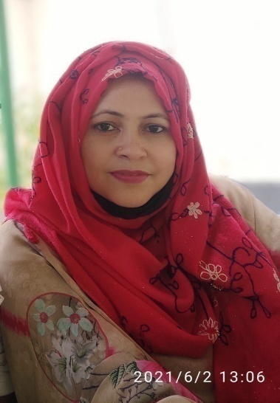
শিক্ষক পরিচিতি
মোছাঃ শিল্পী বানু
সহকারী শিক্ষক (ICT)
আদামদিঘী আদমিয়া ফাজিল মাদরাসা
আদামদিঘী, বগুড়া ।
মোবাইল নাম্বার - ০১৭৩৫৫১৮৩৪৫
ই-মেইলঃ shilpi692641@gmail.com

Slide 3
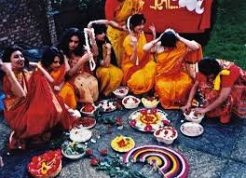
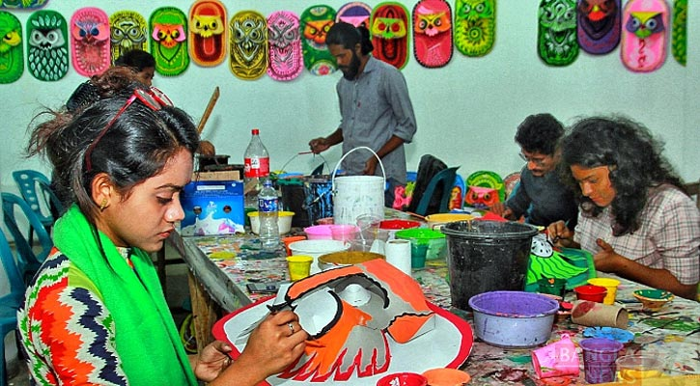
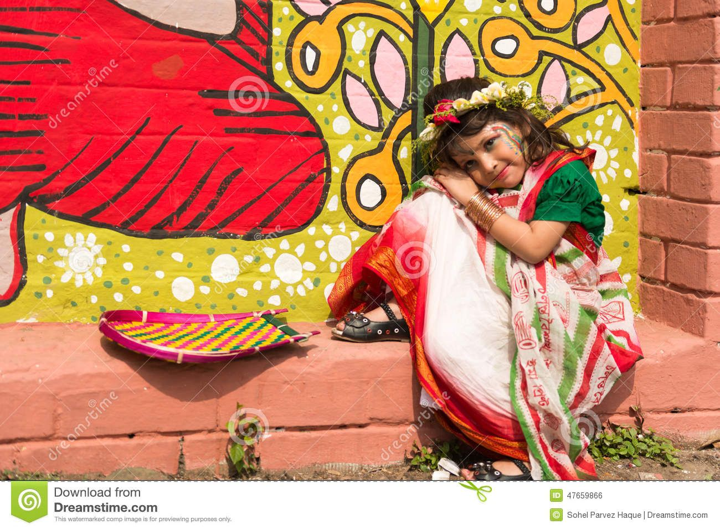
এসো আমরা ছবিগুলো দেখে নিই

Slide 4
পাঠ পরিচিতি
বিষয়ঃ বাংলা
বাংলা নববর্ষ
শ্রেণিঃ ৮ম
দশম পাঠ (গদ্যাংশ), পৃষ্ঠা - ৬৬
সময়ঃ ৪৫ মিনিট

Slide 5
আজকের পাঠ
বাংলা নববর্ষ ববর্ষ

Slide 6
শিখনফল
এই পাঠ শেষে ছাত্র/ছাত্রীরা-
১। লেখক পরিচিতি বলতে পারবে।
২। শব্দের অর্থ বলতে পারবে।
৩। বাংলা নব বর্ষ উদযাপনে বাঙালীর উদ্দীপনা ও
আগ্রহ সম্পর্কে ধারনা লাভ করবে ও ব্যাখ্যা
করতে পারবে।

Slide 7
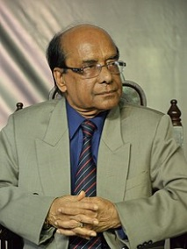
শামসুজ্জামান খান
শামসুজ্জামান খান, কলকাতা বই মেলা ২০১৬ তে
জন্মঃ | ২৯ ডিসেম্বর ১৯৪০ (বয়স ৭৯) চারিগ্রাম, সিংগাইর, মানিকগঞ্জ
জাতীয়তাঃ | বাংলাদেশী
নাগরিকত্বঃ | বাংলাদেশ
পেশাঃ | শিক্ষাবিদ, প্রশাসক, লোককাহিনীবিদ
পরিচিতির কারণঃ | গবেষক
পুরস্কারঃ | বাংলা একাডেমি সাহিত্য পুরস্কার (২০০১), একুশে পদক (২০০৯), স্বাধীনতা দিবস পুরষ্কার (২০১৭)

Slide 8
শামসুজ্জামান খান (২৯ ডিসেম্বর ১৯৪০) হলেন
একজন বাংলাদেশী অধ্যাপক, লোক সংস্কৃতি ও
পল্লীসাহিত্য গবেষক এবং বাংলা একাডেমির
প্রাক্তন মহাপরিচালক।
শামসুজ্জামান খানের সবচেয়ে উল্লেখযোগ্য কর্ম হল বাংলাদেশের লোকজ সংস্কৃতি গ্রন্থমালা শিরোনামে ৬৪ খণ্ডে ৬৪ জেলার লোকজ সংস্কৃতির সংগ্রহসালা সম্পাদনা এবং ১১৪ খণ্ডে বাংলাদেশের ফোকলোর সংগ্রহমালা সম্পাদনা।
২০০৯ সালে বাংলাদেশ সরকার তাকে একুশে পদকে ভূষিত করে।

Slide 9
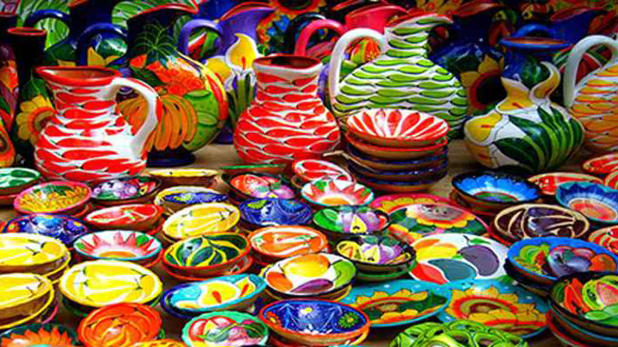
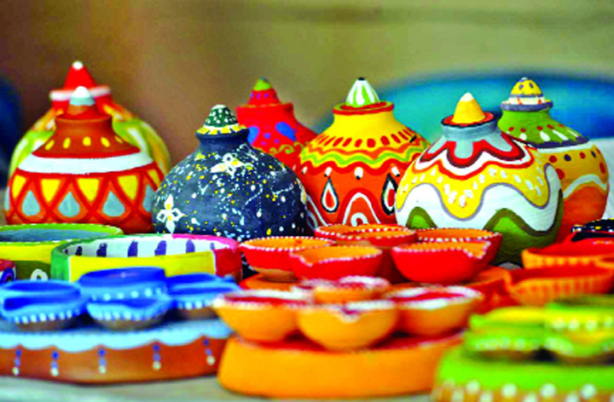
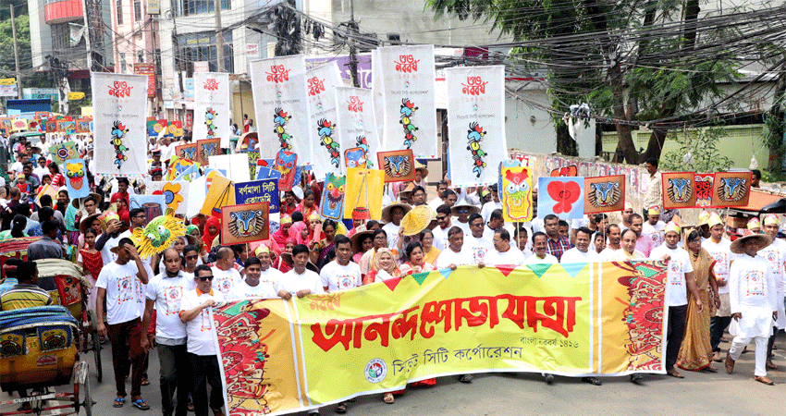

Slide 10
শব্দার্থ
মঙ্গল শোভাযাত্রা - মানুষের মঙ্গল কামনা করে যে মিছিল করা হয়।
পুণ্যাহ – পুণ্যের জন্য আয়োজিত অনুষ্ঠান
পাকিস্তান আমল - ১৯৪৭ থেকে ১৯৭১ খ্রিষ্টাব্দের পুর্ব পর্যন্ত সময়।
যাত্রা – প্রাচীন বাংলার দৃশ্য কাব্য, মঞ্চে নাট্যাভিনয়
বৈসাবি- বৈসুব, সাংগ্রাই, বিজু-এর প্রথন তিনটি বর্ণের সমাহার।
ঠাকুর পরিবার - রবীন্দ্রনাথ ঠাকুরের পরিবার

Slide 11
মূল্যায়ন
তোমার দেখা অনুষ্ঠানটিকে কি বলা হয়?
(ক) হালখাতা (খ) পুণ্যাহ
(গ) বৈসাবী (ঘ) নবান্ন

Slide 12
একক কাজ
১। বাংলা সন চালু করা হয় কোন খিস্টাব্দে?
২। সাল কথাটি কোন ভাষা থেকে এসেছে?
৩। কার পরিবারকে ঠাকুর পরিবার বলা হয়?
৪। বৈসাবি শব্দের অর্থ কী?

Slide 13
দলীয় কাজ
বাংলা নববর্ষকে ঘিরে কোন কোন ধরনের উৎসব পালিত হয় তা বর্ণনা কর।

Slide 14
বাড়ির কাজ
বাংলা নববর্ষ উদ্‌যাপনে বাঙালীর উদ্দীপনা ও আগ্রহ সম্পর্কে তোমার ধারণা লিখে আনবে।

Slide 15
ধন্যবাদ

